Slide 1


Semana 4

Slide 2
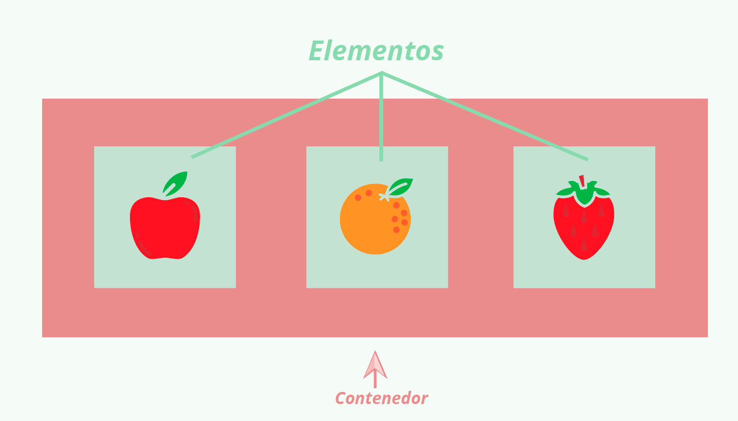
Flexbox
Flexbox es un modo de diseño que nos permite crear estructuras para sitios web de una forma mas fácil. con Flexbox ya no se necesitá de usar float para posicionar tus elementos a izquierda a derecha, al contrario, con Flexbox podrás posicionar y distribuir los elementos como tu quieras.

Slide 3
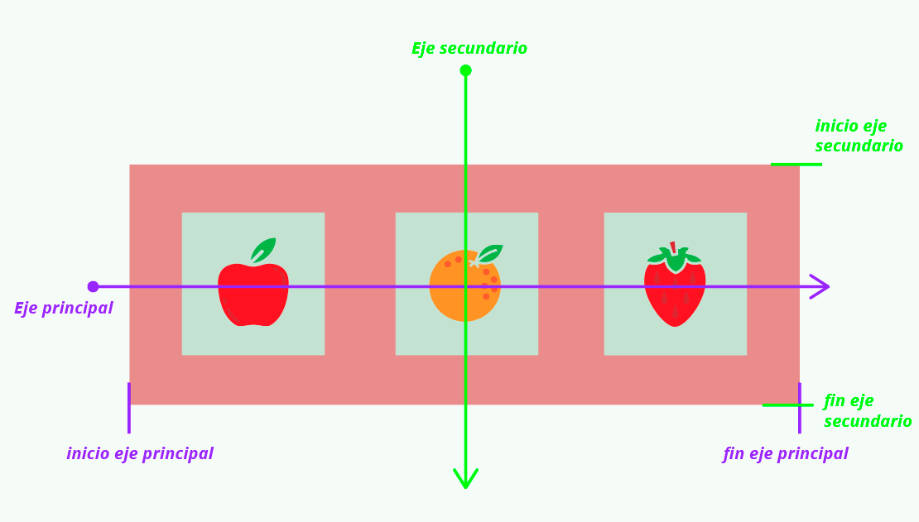
Flexbox

Slide 4
Display: fex
Esta propiedad nos permite establecer cual será el contenedor de los elementos a los que queremos dar un acomodo y/o distribución.
display: flex | inline-flex;
Flex Direction
Nos permite establecer la dirección en la que se acomodaran nuestros elementos.
Flex-direction: row | column | row-reverse | column-reverse ;

Slide 5
Flex Wrap
Podemos indicar si todos los elementos estarán en línea con su máximo ancho posible o establecido o si queremos que respete el ancho y los elementos se posicionen en varias líneas de elementos.
flex-wrap: nowrap | wrap | wrap-reverse;
Justify Content
Nos permite decidir la posición de nuestros elementos y la distribución que tendrán
justify-content: flex-end | flex-start | center | space-around | space-between ;

Slide 6
Align Items
Nos permite posicionar / distribuir elementos verticalmente. (solo para una línea de elementos)
align-items: flex-start | flex-end | center | stretch | baseline;
Align Content
Nos permite posicionar / distribuir elementos verticalmente, igual que align-items, solo que align-content solo funciona para líneas de elementos, por ejemplo cuando tenemos establecido un flex-wrap:wrap; y los elementos se posicionan en varias líneas.
align-content: flex-end | flex-start | center| stretch | space-around | space-between ;

Slide 7
Order
Establecemos el orden que tendrá un elemento a comparacion con otros elementos.
order: 1;
Align Self
Nos permite alinear un elemento independientemente de los demás
align-self: flex-start | flex-end | center | stretch | baseline ;

Slide 8
Bootstrap 4
Es el framework de diseño web mas importante del mercado. Este framework nos ayudará muchísimo a crear nuestros sitios web.
.Container
Los contenedores son los elementos de diseño más básico en Bootstrap y son necesarios para usar el sistema de grillas predeterminado .
<div class=“container”> </div>
<div class=“container-fluid”> </div>

Slide 9
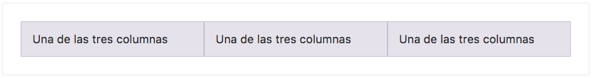
Sistema de Grillas
El sistema de grillas de Bootstrap usa una serie de contenedores, filas y columnas para diseñar y alinear el contenido.

